Slide 1
テサロニケの でんどうはいけい
2
か
しと17:1-9

Slide 2
３つの じっせん

Slide 3
まいにち じっせん!
ふくいんのみことば
+ いじんでん

Slide 4
いちにち 10ぷんずつでも
まいにち じっせんしよう！
せいしょ
いじんでん

Slide 5
こくいん ね たいしつ
せいしょ
いじんでん

Slide 6
しゅのひ（にちよう）に
じっせん!
れいはい = 40にち
しゅちゅう

Slide 7
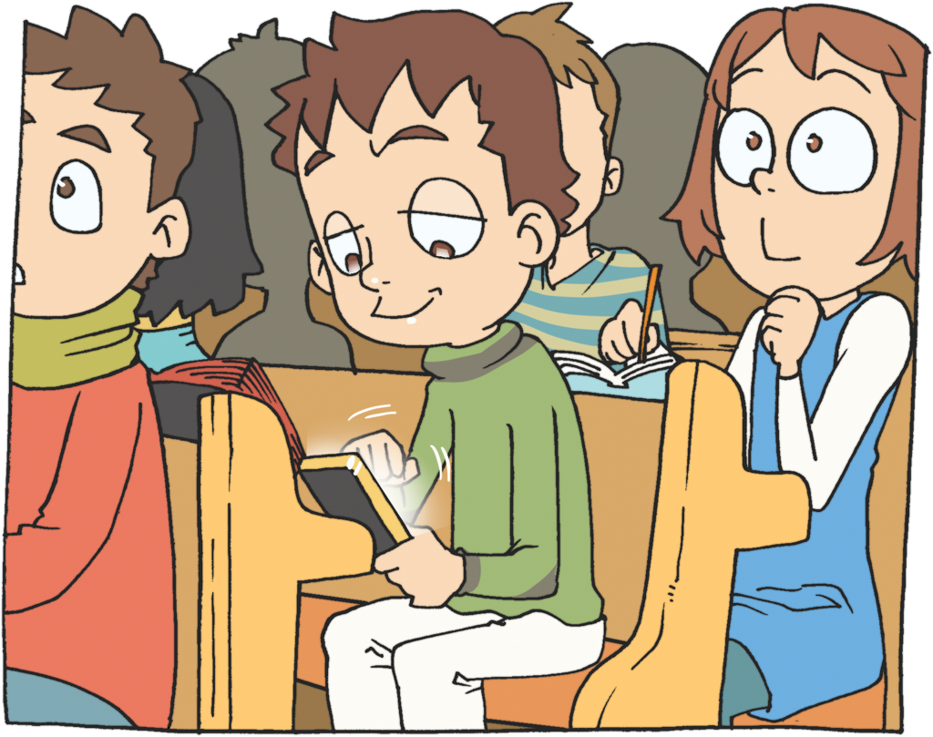
れいはいは かみさまに しゅうちゅうする
じかんです

Slide 8
げんばで じっせん!
れいてきはいけいを あじわおう
インマヌエル
みつかいのたすけ
いのりのこたえ
かみのくに
サタンしばる
せかいふくいんか

Slide 9
ヨセフが あじわった
れいてきはいけい
Notes:
どんな場合にも神様がともにおられることを信じて
最後まで勝利するレムナント

Slide 10
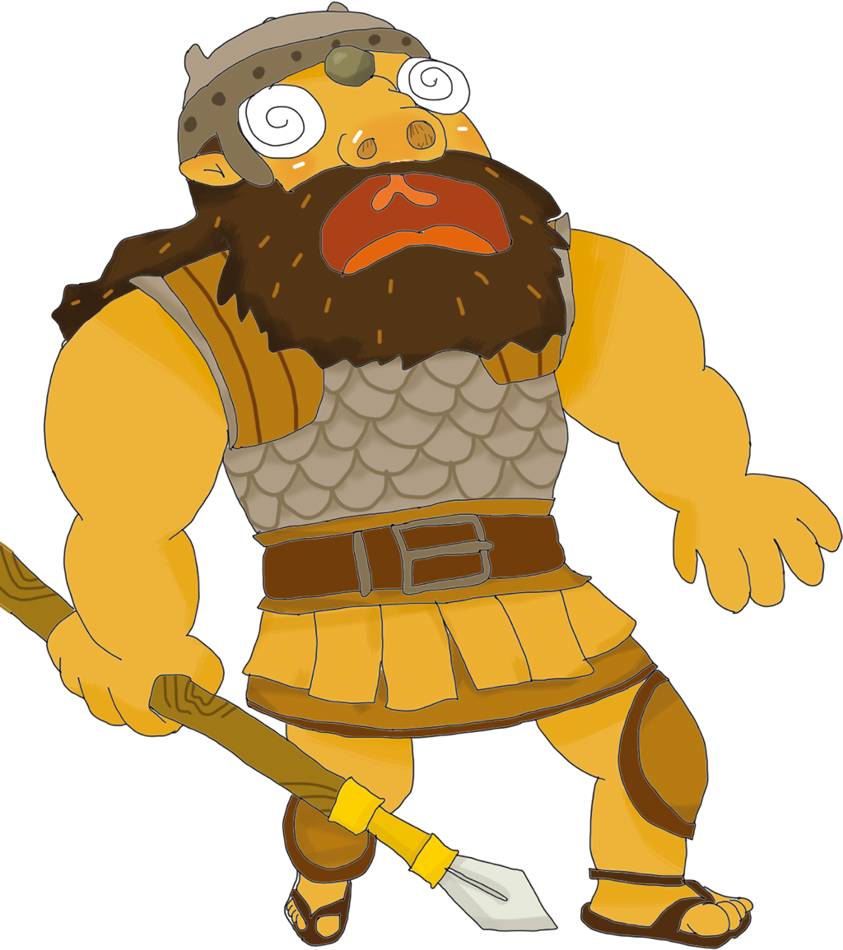
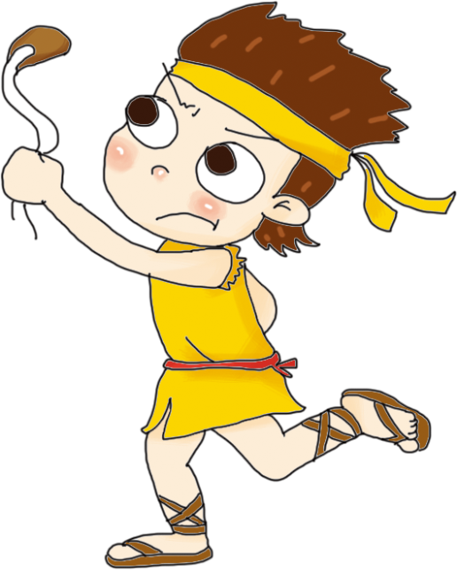
ダビデが あじわった
れいてきはいけい
Notes:
神様がともにおられることを告白して
暗やみ勢力をたたき壊すレムナント

Slide 11
3つの じっせんを ちゃくじつに あじわって
いれば かみさまが くださる チームこうせいの
しゅくふくが あたえられます
ダビデと ヨナタン
エリヤと エリシャ
パウロと でしたち

Slide 12
テサロニケの ユダヤじん かいどうに
はいっていきました
そなえられた でんどうでしが いました (パウロチーム)
でんどうげんばが そなえらえて いました (かいどう)
でんどうの ないようを もって はいっていきました (ふくいん)

Slide 13
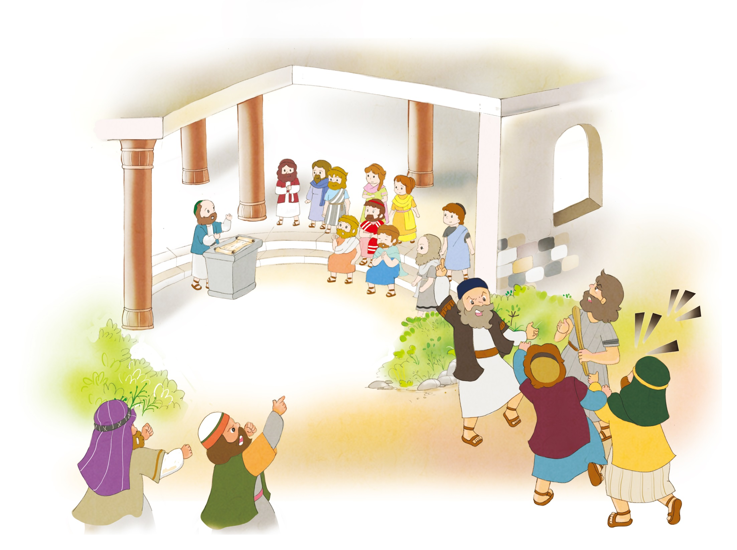
でんどうの みが たくさん むすびました (しと17:4)
でんどうの さまたげが ありました (しと17:5-6)
そうどうが おきました (しと17:8-9)
ゆれない でしも いました (ヤソン)

Slide 14
でんどう したことは ありますか
チームを こうせいして でんどうした ことは ありますか
でんどうして
ぼうがいされた
ことは ありますか

Slide 15
3つの じっせんを ちゃくじつに あじわって
いれば かみさまが くださる チームこうせいの
しゅくふくが あたえられます

Slide 16
３つの じっせん

Slide 17
まいにち じっせん!
ふくいんのみことば
+ いじんでん

Slide 18
しゅのひ（にちよう）に
じっせん!
れいはい = 40にち
しゅちゅう

Slide 19
げんばで じっせん!
れいてきはいけいを あじわおう

Slide 20
フォ
ー
ラム
し
て
こく
いん
し
よう
みことばの なかで いちばん こころに
のこった ことを フォーラムしよう
でんどうの けいけんに
ついて フォーラムしよう
いっしょに でんどうする チームに
であうように おいのりしよう

